Slide 1
Лекарственные
растения за околицей нашего села Малёвка
Игра «Поле чудес»

Slide 2
Здоровье только одно, а болезней тысячи.
Тувинская пословица

Slide 3
Много трав растет полезных На земле страны родной. Могут справиться с болезнью, И помогут нам с тобой!
В каждой травке, в каждой ветке
И микстура, и таблетки!
Нужно только не лениться,
Нужно только научиться
Находить растения,
Что пригодны для лечения.

Slide 4
На Руси с давних времён для лечения многих заболеваний использовали листья, кору, цветы растений. При царе Иване Грозном на Руси были открыты аптекарские избы, а лекарственные растения привозили из разных стран на вес золота, он приказал снабжать лекарственными растениями не только царский двор, но и армию.
Русский царь Пётр Первый издал указ о создании аптекарских огородов, это были небольшие участки земли, на которых выращивали лекарственные растения. По приказу Петра I такие “аптекарские огороды” появились во всех крупных городах при военных госпиталях.
Человек начал изучать эти растения и их свойства. На Руси таких людей называли «травниками»: изучив лекарственные свойства растений, они заносили их в особую книгу. Так появились знания о лечебных свойствах растений, которыми мы сейчас пользуемся.
Сегодня известно около 12 тысяч видов лекарственных растений.
А какие вы лекарственные растения знаете вы?

Slide 5
I тур

Slide 6
Выбираем первую тройку игроков:
1. С моего цветка берёт
Пчёлка самый вкусный мёд.
А меня всё ж обижают:
Шкуру тонкую сдирают.

Slide 7
Липовый цвет - один из старейших народных лекарственных препаратов, зарекомендовавший себя как потогонное, жаропонижающее, отхаркивающее, мочегонное, бактерицидное средство при простуде.

Slide 8
2.Что за травка угощает
На лугах в лесной глуши
Человека – добрым чаем,
Пчёл - нектаром от души?

Slide 9
Иван-чай (кипрей узколистный) Чай из кипрея применяют при желудочных заболеваниях, головной боли .

Slide 10
3. Бусы красные висят,
Из кустов на нас глядят.
Очень любят бусы эти
Дети, птицы и медведи.

Slide 11
В народной медицине плоды малины считаются жаропонижающим средством при гриппе, бронхитах, ларингитах, отхаркивающем при кашле.

Slide 12
Задание для первой тройки игроков:
«Это растение зацветает в конце апреля. Всего месяц красуется она в лесу, до листьев на деревьях. Потом померкнет и найти её в высокотравье станет не просто. На мохнатом стебельке подвешены и розовые, и фиолетовые, и синие цветы, будто на всех не хватило одинаковой краски. В фиолетовые цветки заглядывают пчёлки, значит, не зря она получила такое название. Трава этого лекарственного растения богата дубильными веществами, в ней обнаружены кремниевые и аскорбиновые кислоты, а так же марганец. Издавна применялась как мягчительное и вяжущее средство при катаре дыхательных путей. На Руси оно (растение) слыло «лёгочницей», считалось, что она помогает излечиться от чахотки. Мало остаётся лесной травки, поэтому зазорно вязать из неё букетики.» В слове 8 букв.

Slide 13
Медуница

Slide 14
II тур

Slide 15
Выбираем вторую тройку игроков:
1.Такого модника, как этот
Ещё не видела земля.
Он очень любит среди лета
В пуховой шапке щеголять.

Slide 16
Одуванчик рекомендуют при заболеваниях печени, камнях в желчном пузыре, при воспалительных процессах в почках.

Slide 17
2. Ах, не трогайте меня, Обожгу и без огня.

Slide 18
В народной медицине крапива используется как ранозаживляющее, мочегонное, общеукрепляющее, слабительное, витаминное, отхаркивающее средство. Она применяется при различных кровотечениях, заболеваниях сердца, туберкулезе, бронхиальной астме, бронхитах, аллергиях. Наружно - при ранах, кровотечениях, кожных заболеваниях, для укрепления волос.

Slide 19
3. Сначала желтый цветок, Затем зеленый листок. Этот листик на подкладке Из пушистой белой ватки.

Slide 20
Мать-и-мачеха применяется при заболеваниях дыхательных органов, катаре верхних дыхательных путей, воспалении легких, бронхиальной астме, ангине.

Slide 21
Задание для второй тройки игроков:
«Научное название этого растения переводится как ласточкина трава. Пробуждается это растение с прилётом касаток, а отсыхает, когда деревенские щебетуньи попадутся в отлёт. Цветёт с мая до августа. На огородах растёт как сорняк. Спутать это растение с другими сложно, ведь только оно выделяет на изломе капельки густого оранжевого сока, а цветочки у него жёлтые. Растение это в некотором смысле знаменито. Средневековые алхимики с помощью его корня пытались получить золото. А в металлургии и сейчас его применяют: к его соку и поныне прибегают при травлении и чернении. В его отварах купали ребятишек – якобы снимало чесотку и золотуху, делая тело чистым. Но на пастбищах скот его не ест – ядовит.»
В слове 8 букв.

Slide 22
Чистотел

Slide 23
III тур

Slide 24
Выбираем третью тройку игроков: 1. Будто снежный шар бела, По весне она цвела, Нежный запах источала. А когда пора настала Разом сделалась она Вся от ягоды черна.

Slide 25
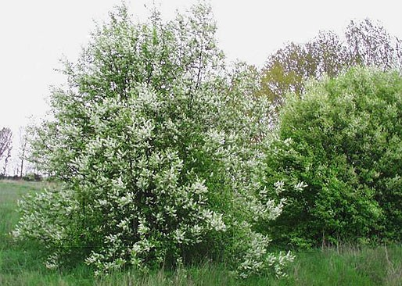
Плоды черемухи применяются в виде отвара или настоя в качестве вяжущего средства при расстройствах желудка .

Slide 26
2. Травка та растет на склонах И на холмиках зеленых. Запах крепок и душист, А её зелёный лист Нам идет на чай. Что за травка? Отгадай!

Slide 27
Чабрец - очень сильный антисептик. Действует как противовоспалительное, обезболевающее , отхаркивающее, слабое снотворное средство.

Slide 28
3. Горькая травка, К животу поправка. И сама душиста, И метет чисто.

Slide 29
Полынь применяют при язве желудка, гастрите, малокровии, бессонице , ревматизме , мигрени, туберкулезе легких , анемии.

Slide 30
Задание для третьей тройки игроков:
«Это растение обитает почти по всей Европе, в Гималаях и Северной Америке. Растет оно и в нашем селе. Оно очень неприхотливо: выдерживает и жару, и холод, и недостаток влаги. Окраска цветков белая или розовая. Согласно легенде именно этой травой Ахилл – герой Троянской войны – лечил раны своим боевым друзьям. На Руси ахиллесова трава также исстари пользуется почётом. Порезник, кровавник, рудомётка – вот так величали эту траву в народе. Именно ею крестьяне унимали кровь-руду при порезах серпом или косой. Пользовались целительной силой порезника и воины: смачивали рану соком из листьев, а не то – присыпали толчёной сухой травой. Кровотечение останавливалось, рана без нагноения заживала. Вот почему это растение у нас слыло как «солдатская трава».
В слове 13 букв.

Slide 31
Тысячелистник

Slide 32
Игра
со зрителями

Slide 33
Знаете ли вы эти растения и их лекарственные свойства?

Slide 34
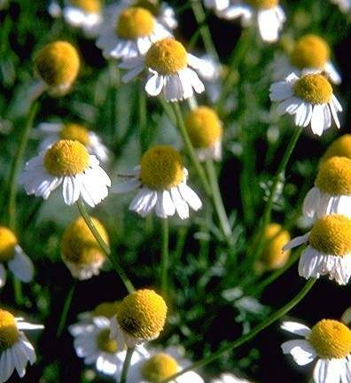

Slide 35
В русской народной медицине ромашка аптечная пользуется особой любовью. Её рекомендуют при глазных заболеваниях, головной боли, опухолях.
Родина этого растения Америка. Давным-давно как сорняк она попала вместе с зерном в трюм пароходов, затем поехала по железной дороге. В вагонах были щели, и мелкие её семена рассеялись вдоль железнодорожного полотна. Вскоре насыпи покрылись мягкой и ароматной травкой. Так и попала она в Россию. И, наверное, у всех народов принято гадать на ней: «любит - не любит»
Чай из ромашки с медом и сахаром дают пить детям. Выпейте отвар ромашки на ночь — сон будет крепким и спокойным. Применяют ее от простуды и кашля.

Slide 36
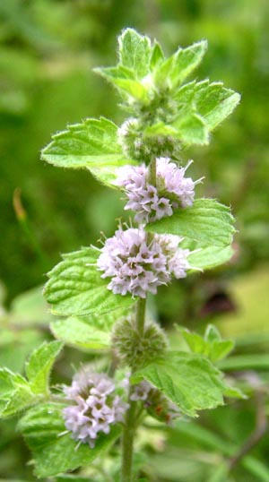

Slide 37
То, что мята полезное растение, человек осознал еще в глубокой древности. Список заболеваний, при которых ее применяли еще полторы тысячи лет до нашей эры, довольно внушительный. Болеутоляющий , сосудорасширяющий и противовоспалительный эффекты мяты применялся при астме, заболевании бронхов и легких, в сердечно- сосудистых и гинекологических заболеваниях.
Ее применяют внутренне и наружно, а также в качестве эссенции в зубных пастах, одеколонах и эликсирах для освежения полости рта. Тонизирующий эффект снимает сердцебиение, болеутоляющий и расслабляющий эффекты помогают снять боли и спазмы, желудочные колики и вспучивание кишечника. Горечь мяты полезна для печени и при выведении камней из желчного пузыря.

Slide 38
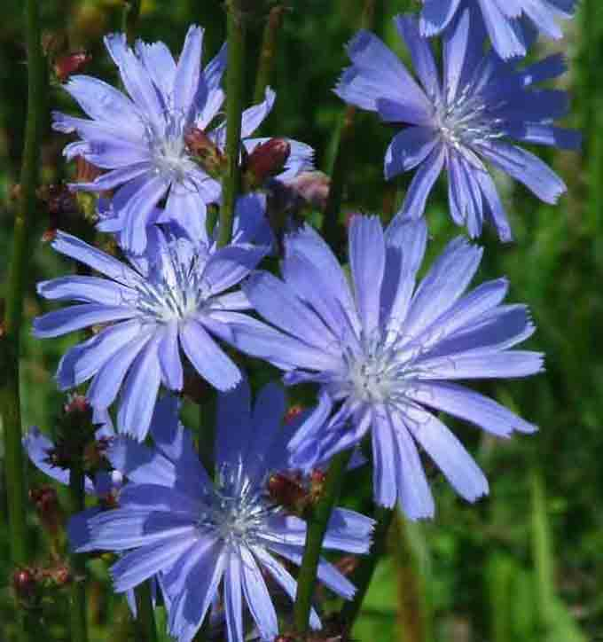

Slide 39
Цикорий — это растение, которое в настоящее время используется людьми для лечения множества разнообразных заболеваний.
Его корни нашли применение во всем мире в виде заменителя кофе.
Листья цикория, выращиваемые при частичном или полном отсутствии света, используются в качестве салата.
Благодаря своему лечебному воздействию на человеческий организм при лечении большого количества заболеваний это растение получило в народе величественное название «царь-корень».
Цикорий применяют при лечении сердечно –сосудистых заболеваний. Он улучшает состояние нервной системы человека, оказывает успокаивающее действие, повышает настроение и бодрит сознание человека, придавая ему жизненную энергию.
Регулярное употребление растения в пищу позволяет добиться нормализации работы пищеварительной системы.

Slide 40
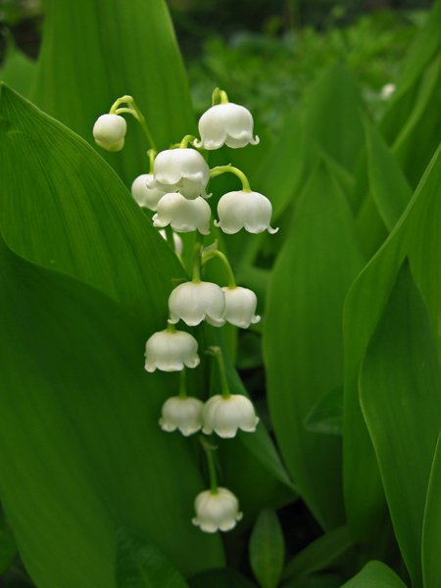

Slide 41
При болезнях сердца помогают капли ландыша .
Цветы ландыша идут на изготовление капель, которые употребляют как средство, успокаивающее сильное сердцебиение. А еще цветы используют для изготовления духов, одеколона и мыла.
Обратите внимание, плоды ландыша и все растение ядовиты.

Slide 42
ФИНАЛ

Slide 43
Каждый год с приходом настоящего тепла старое корневище этого растения оживает, отращивая несколько голубовато-зеленых, гладких стеблей, унизанных мелкими листочками. Сидят листья супротивно, друг против друга. По виду они яйцеобразные или продолговатые, но самая харак­терная их примета — многочисленные железистые крапинки, густо усеивающие зеленые цельнокрайние пластинки. Легко обнаружить, что черные крапин­ки эти просвечиваются, отчего лист как бы исколот. Вот почему самый обыкновенный вид растения на­зван древними ботаниками «продырявленным» или пронзенным. Жёлтые цветки этого растения пятилепестковые, сравнительно крупные. Цветки посещаются пчелами из-за пыльцы. Во флоре здоровья эта трава по праву снискала славу главной врачебной травы. Его исстари величают в народе средством от 99 болезней. Без этого растения не обходится ни одна смесь лекарственных трав. Это великолепное вяжущее и возбуждающее аппетит средство. В старинной рецептуре читаем: «….. – молодецкая кровь-трава, крепкий настой употребляют в виде примочек от ушибов, ссадин, наружных нарывов и поражений».
В слове 8 букв.

Slide 44
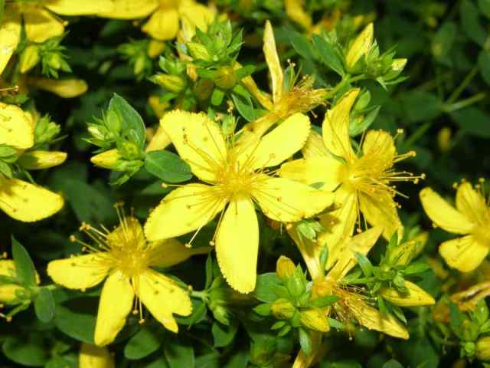
Зверобой

Slide 45
Супер-игра

Slide 46
Существует легенда о том, как были открыты целебные свойства этого растения.
Лежали на дороге две змеи, грелись на солнышке. Вдруг из-за поворота выехала телега. Одна змея успела уползти, а другая нет. Люди остановились и увидели, как та змея, которая уползла, принесла раненой листок одного растения, и через некоторое время они вместе скрылись с глаз.
Это растение можно встретить в сорных местах, на дорогах, лесных опушках, полянах. Используют листья при желудочно-кишечных заболеваниях, в качестве отхаркивающего средства, для прикладывания к ранам, порезам, язвам.
В слове 10 букв , разрешается назвать сразу 5 любых букв и дать ответ ровно через 1 минуту.

Slide 47
Подорожник

Slide 48
Поздравляем победителя игры «Поле чудес»! Всем спасибо за работу!

